Slide 1
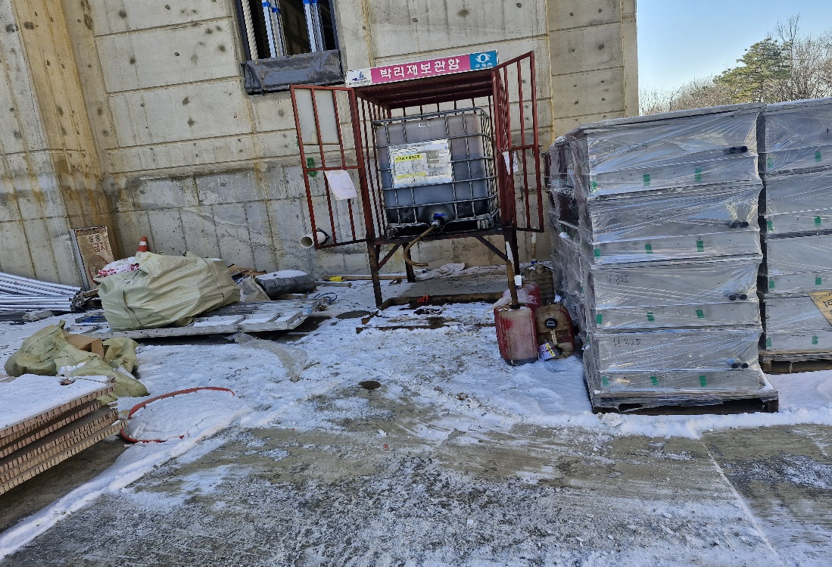
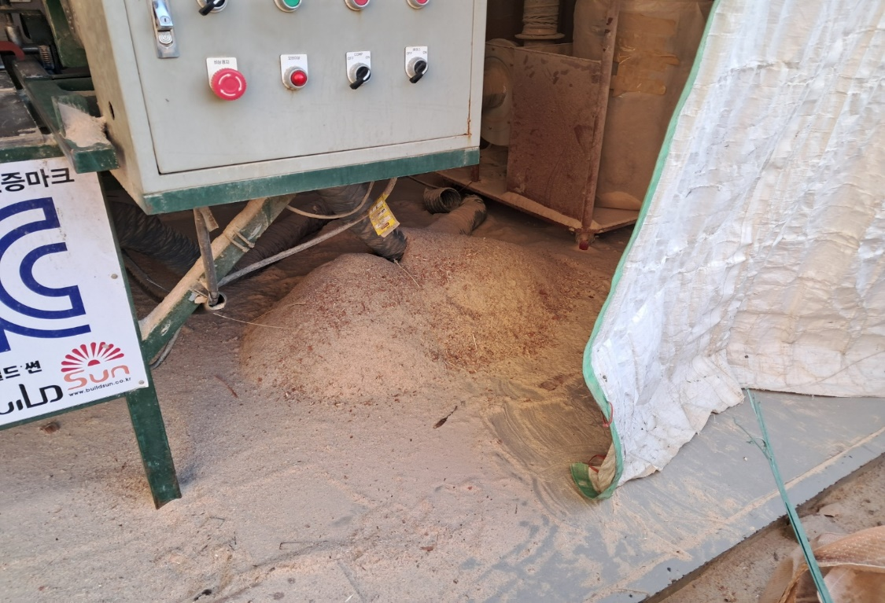
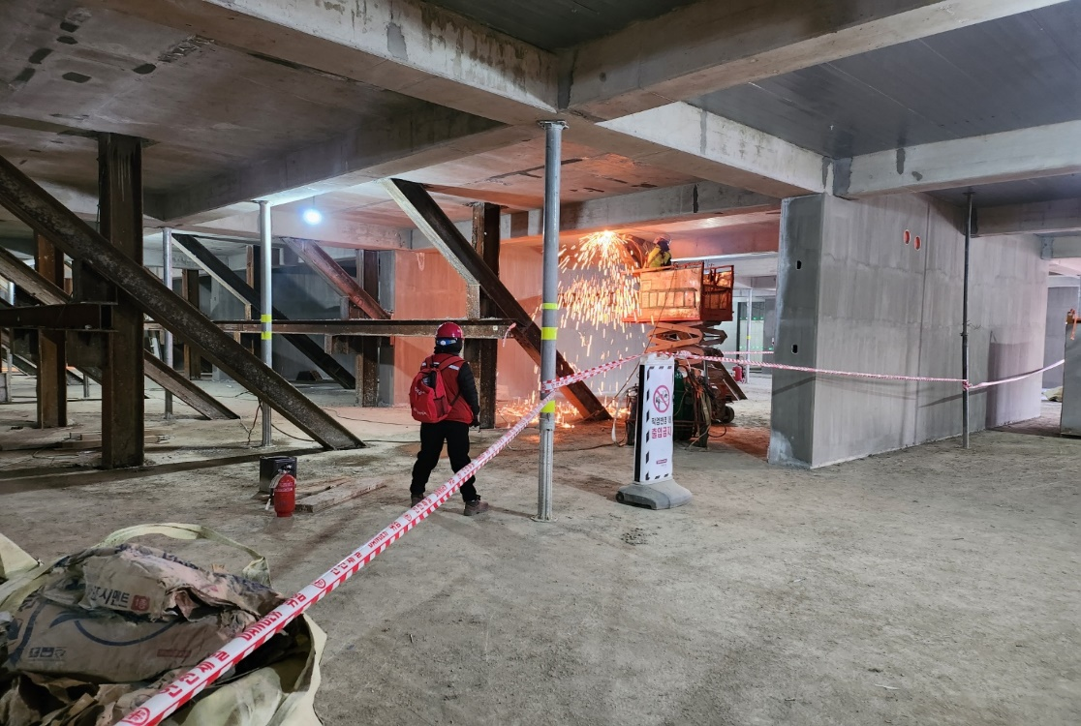
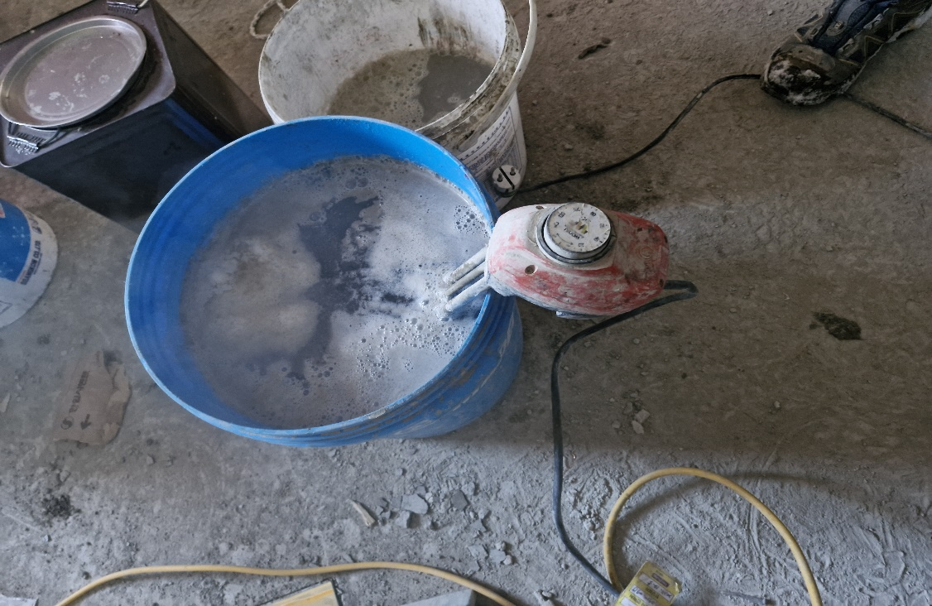
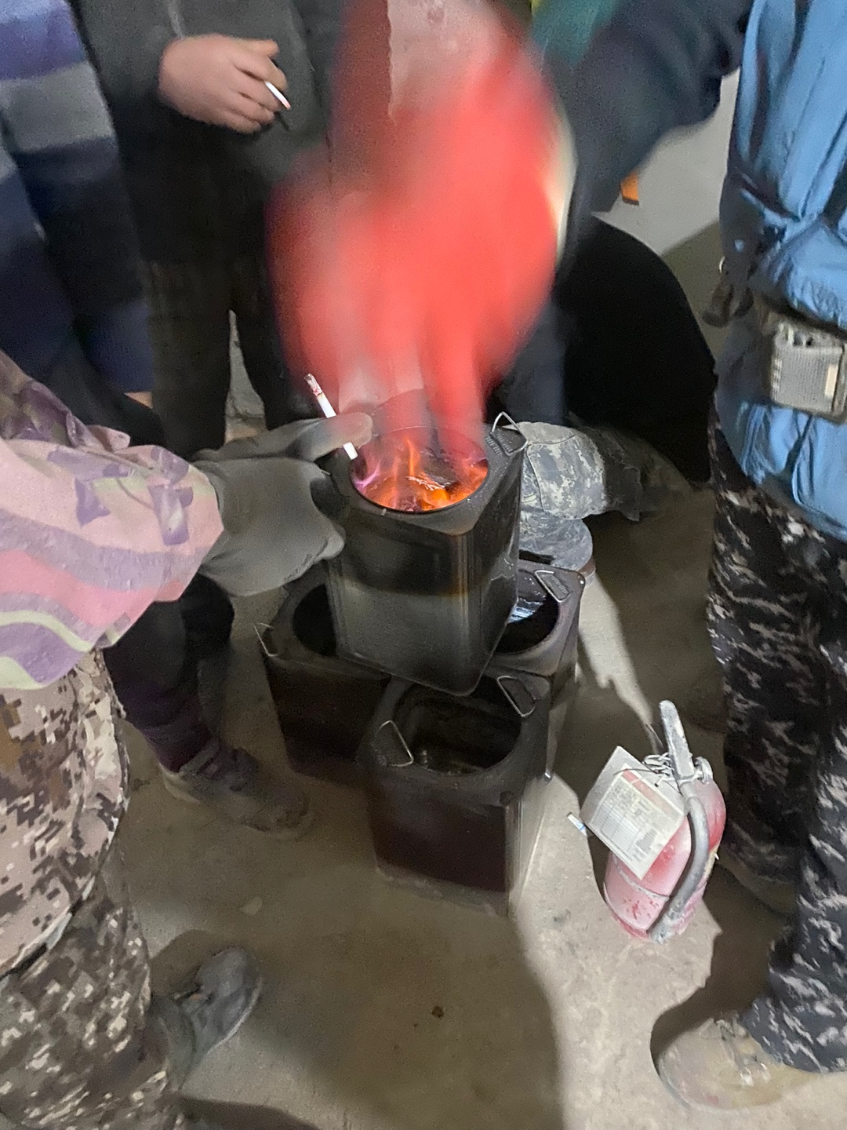
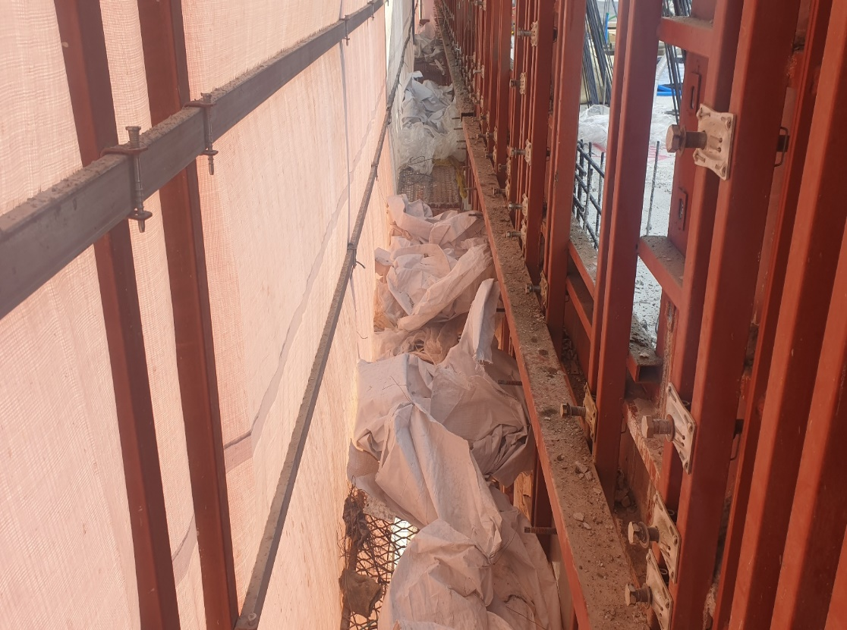
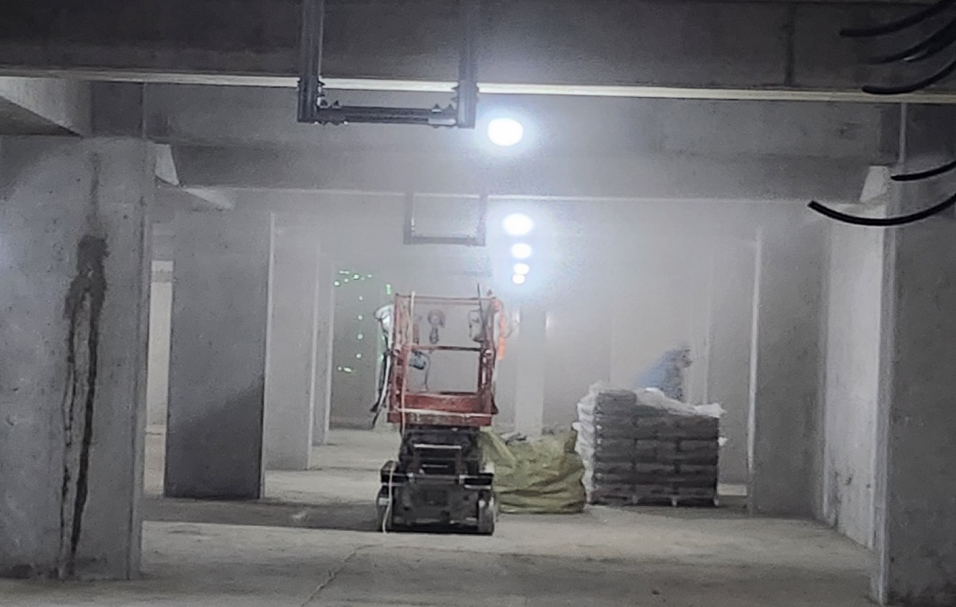
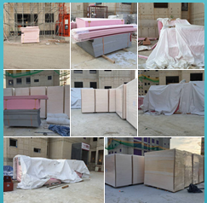
위험성평가 지적 사항(24.12.12~12.29)
하성-110동 박리제 보관함 시건장치 미설치 12/23
로아-116동 목재가공소 목재분진 화재위험12/26
성현-화재감시자 및 소화기 상태 양호- 12/27
하성 – 11동 열선기 관리 미흡,화재위험 12/17, 12/23, 12/24
하성 –주민공동시설 고체연료 받침사용 불량 12/27
하성 –110동 갱폼발판 쓰레기 12/27
하성-2번램프 지하주차장 집진기 미사용 12/27
하성 – 10,11동 주변 단열재 소화기 비치 12/13,14,16,17,30

